Slide 1


ALGORITMOS FUNCIONALES PARA MEJOR LA SEGURIDAD EN LA VIDA COTIDIANA

Slide 2
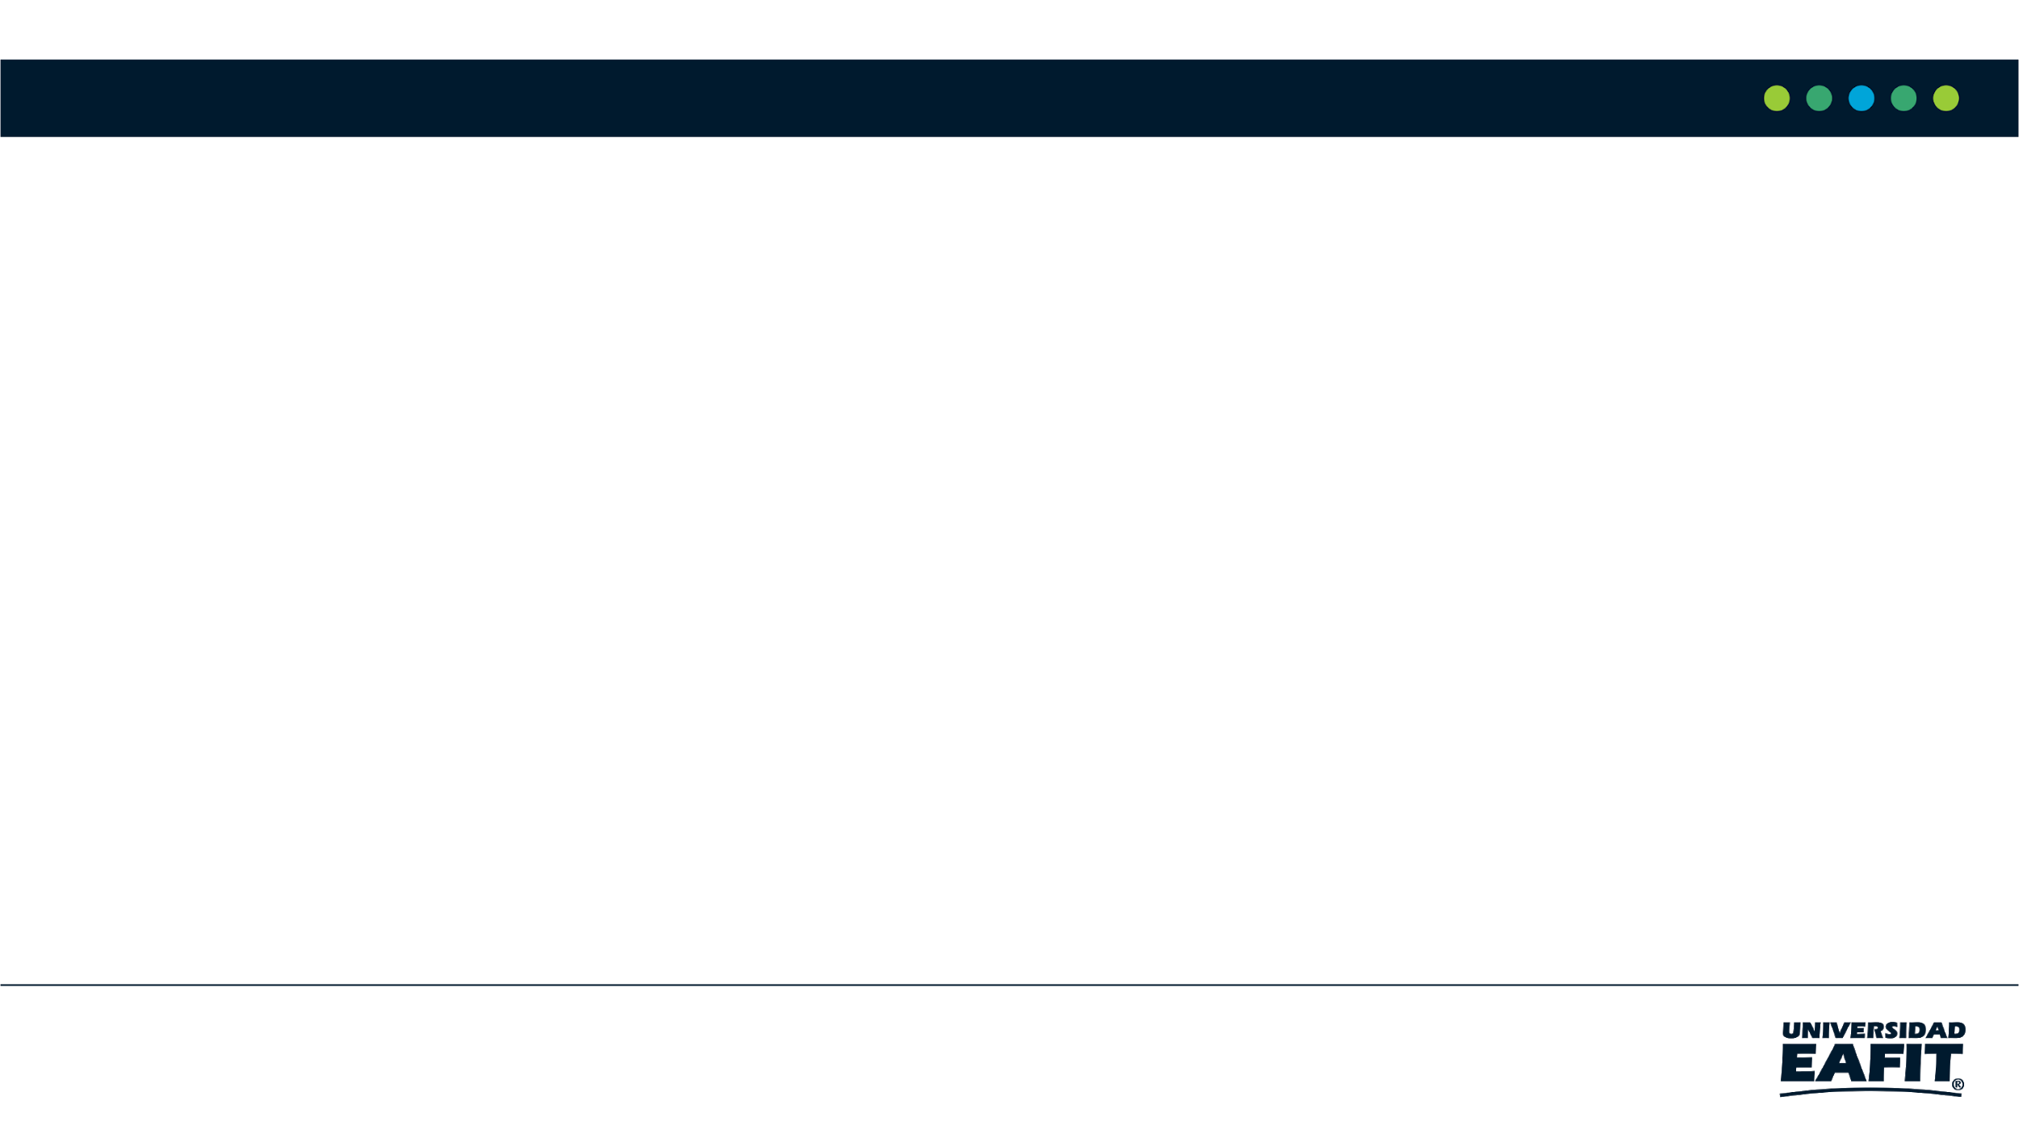
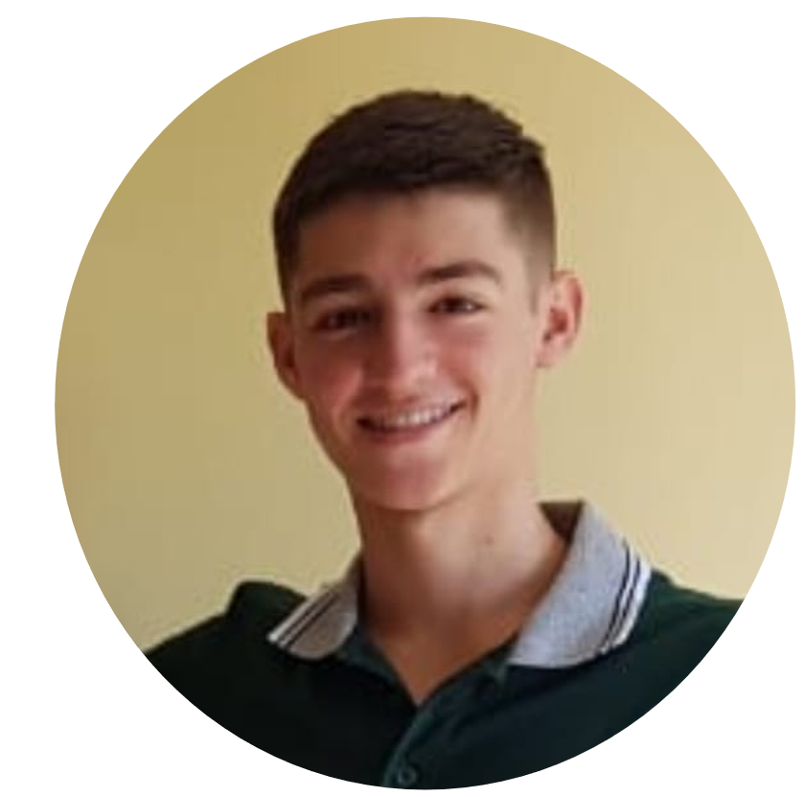
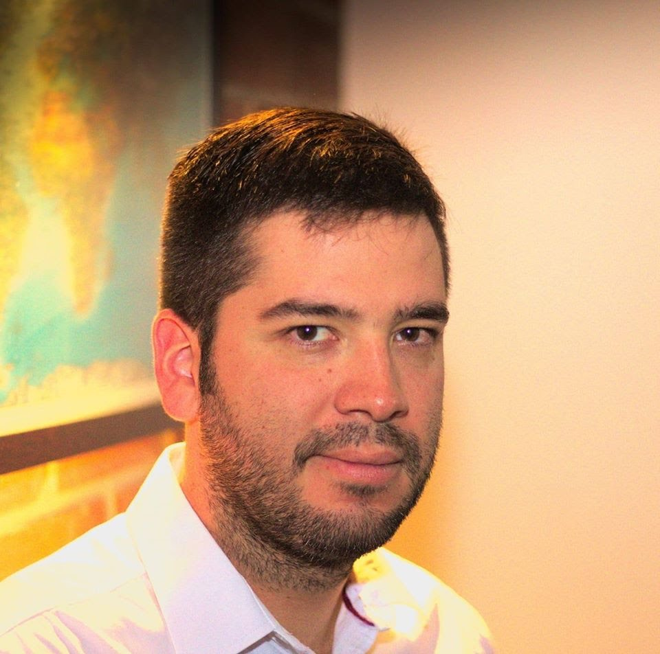
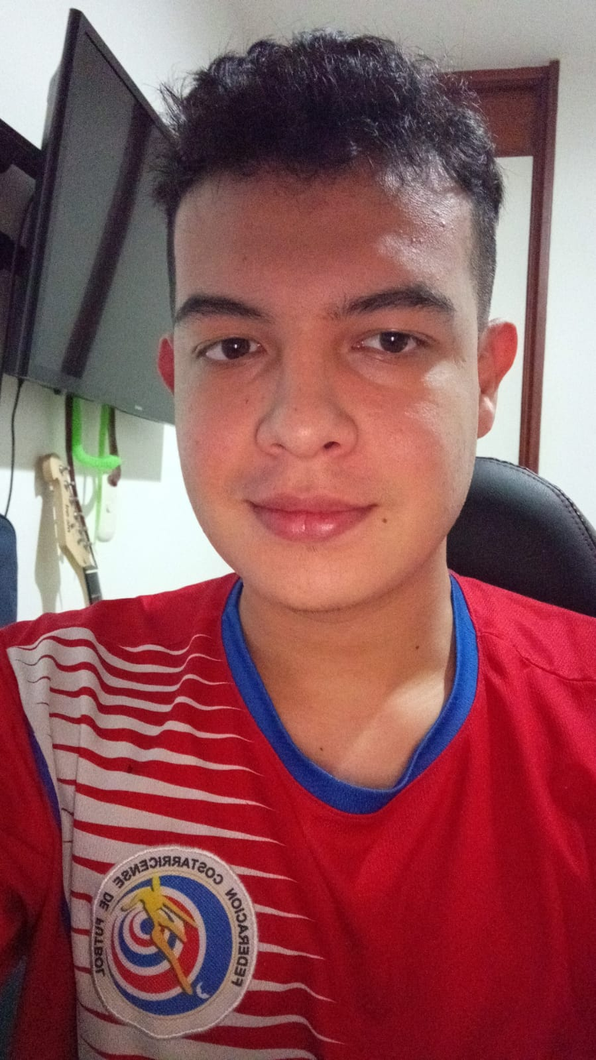
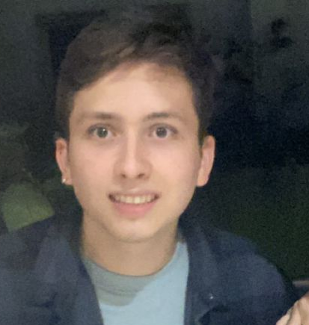


Presentación del equipo
Tomás Bernal
Andrea Serna
Revisión de la literatura
Mauricio Toro
Preparación de los datos
Damián Duque
Andrés Prada
https://github.com/Tbernal121/codeshare.io-datos2

Slide 3
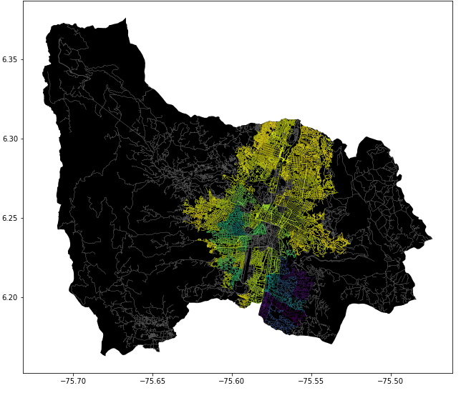
Planteamiento del problema
Algoritmo del camino más corto restringido
Calles
de Medellín, Origen y Destino
El más camino más corto
restringido

Slide 4
Primer algoritmo
Dijkstra
r
Calles
de Medellín, Origen y Destino
El camino más corto sin superar un riesgo medio ponderado de acoso r

Slide 5
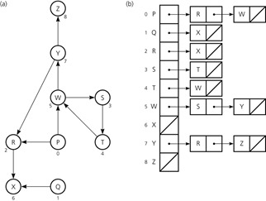
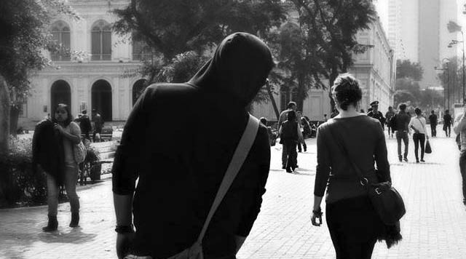
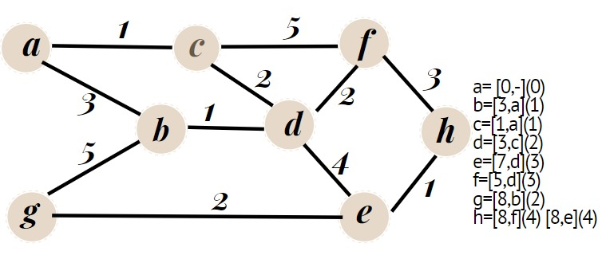
Explicación del algoritmo
Dijkstra

Slide 6
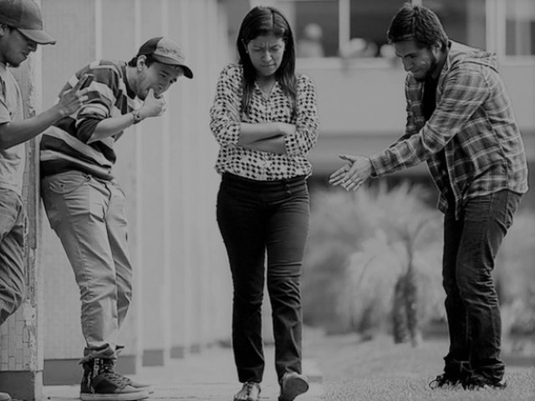
Complejidad del algoritmo
 | Complejidad temporal | Complejidad de la memoria
Dijkstra | O(V²) | O(E*V)
Complejidad en tiempo y memoria del algoritmo Dijkstra, donde V es el número de vértices, y E el de aristas del grafo

